Slide 1
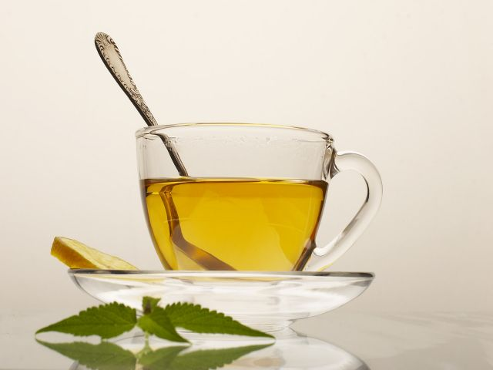
Столовые приборы: Чайная ложка
Горячева Д.А.
воспитатель МДОУ ДСКВ №4 «Березка»
пос. Северный Талдомского р-на

Slide 2
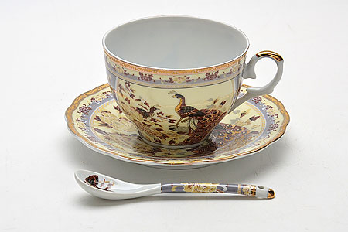
Чайная ложка

Slide 3
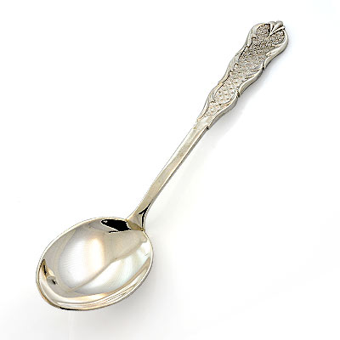
Чайные ложки бывают разные
Такая:

Slide 4
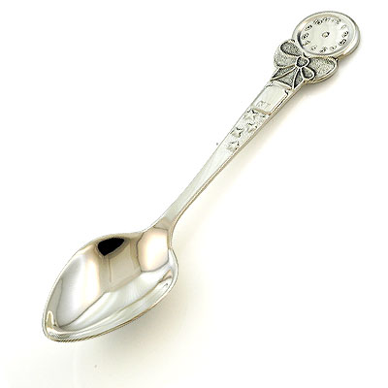
Такая:

Slide 5
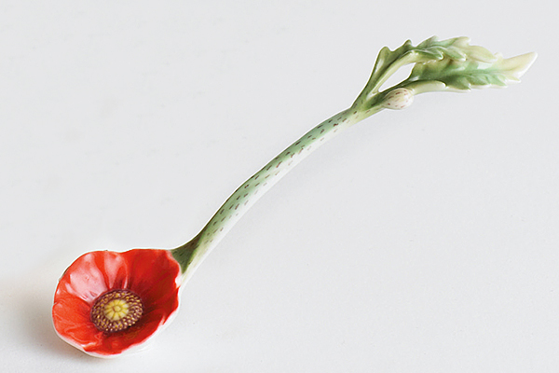
И даже такая:

Slide 6
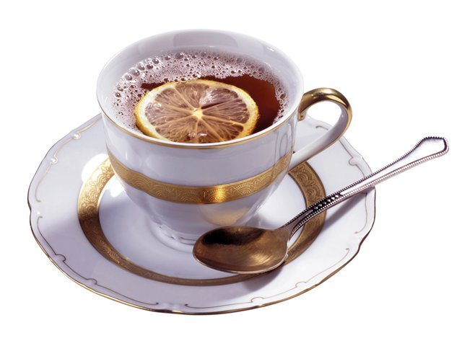
Чайная ложка нужна для:

Slide 7
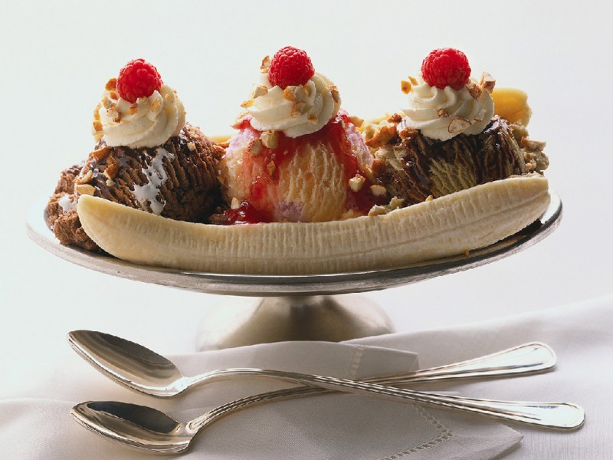
Чайная ложка нужна для:

Slide 8
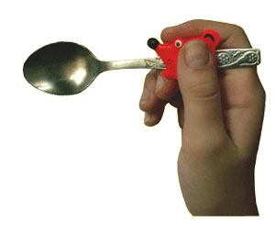
Как правильно держать чайную ложку:

Slide 9
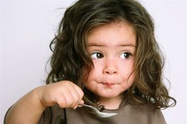
Правильно или нет?

